Slide 1
Linux Tips & Tricks + Conceptos básicos de Vim

Slide 2
¿Por qué esta presentación?
Acceso a servidores remotos y contenedores
Uso de Vim en tu propia máquina
Herramientas para productividad
Curiosidad/cacharreo
Foco en ejemplos prácticos y casos de uso reales
que yo uso en mi día a día

Slide 3
Antes de empezar
Ejercicios en Remoto
Con cliente de SSH, por ejemplo PuTTY
ssh hellotechedgers.duckdns.org -p 80
Usuarios y pass – hay 25 en total:
usuario1 – notusuario1
usuario2 – notusuario2
usuario3 – notusuario3
etc.
Ejercicios en Local
Para instalar WSL en local abrir un cmd.exe y hacer:
wsl --install
Reiniciar. Si no teníamos WSL instalado deberíamos tener por defecto un Ubuntu instalado ahora. Arrancamos WSL y añadimos un usuario y password.
Ahora instalamos vim y libxml2-utils
apt install vim
apt install libxml2-utils
Nos descargamos los ejercicios desde aquí (incluye estas diapositivas):
https://github.com/pabloptechedge/tik-linuxyvim-recursos
Documentación oficial:
https://docs.microsoft.com/en-us/windows/wsl/install

Slide 4
Antes de empezar - recursos
La mejor referencia (dejo una en papel con comandos básicos de edición y movimiento pero esta es más completa):
https://vim.rtorr.com/
El propio Vim es la mejor documentación en profundidad.
Haciendo :help veremos y podremos navegar la ayuda general. Volvemos al editor desde la ayuda con :q
Podemos obtener ayuda sobre cualquier comando o funcionalidad. Ejemplos:
:help :quit :help gg
:help macros :help q
:help registers
:help mark
Desde la terminal, podemos lanzar vimtutor en vez de vim, que nos presentará un tutorial donde nos enseñarán los comandos básicos (pero no nos explicará registers, macros y otras cosas)

Slide 5
Vim
VIM es Vi Improved
Editor modal
  Normal mode
  Insert mode
  Visual Mode
Nos permite usar comandos externos

Slide 6
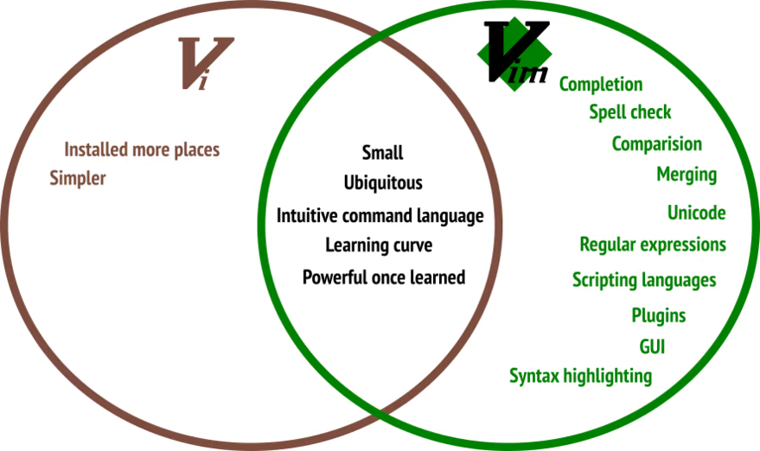
Vi vs Vim

Slide 7
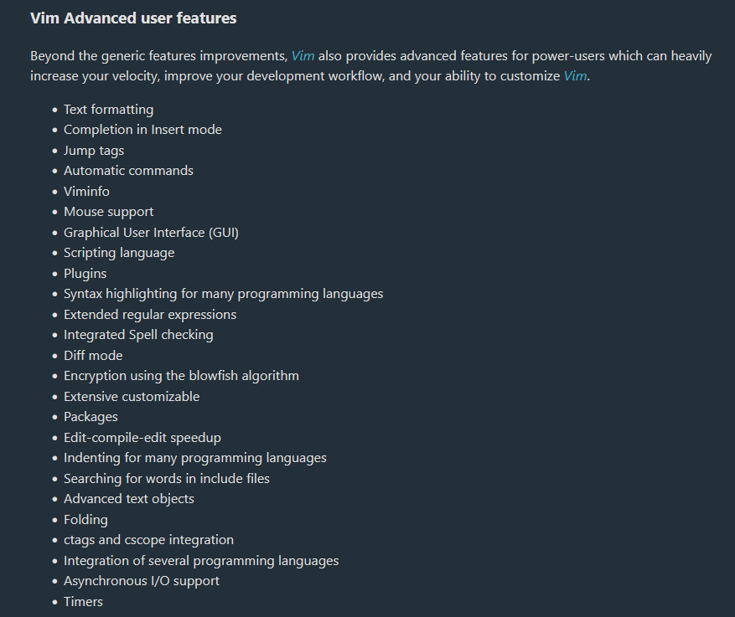

Slide 8
Ventajas de Vim vs otros editores
Registers → Básicamente múltiples portapapeles
Macros y marcadores
Disponibilidad y ligereza
Facilidad para combinar con comandos externos
Extensibilidad
Uso ergonómico del teclado (ratón opcional)
Longevidad/Código abierto/Comunidad
Tabs/buffers/split…
Divertido (?)

Slide 9
Desventajas de Vim
Curva de aprendizaje (incluso para uso básico) requiere inversión de tiempo
Funcionalidades “ocultas” – demasiadas opciones
Requiere un mínimo de configuración
Las implementaciones con GUI son muy mediocres (eg: gVim)
No es, ni pretende ser un IDE especializado.
Legado histórico (para mal)
Sin herramientas adicionales de GNU Linux/Unix puede parecer incompleto

Slide 10
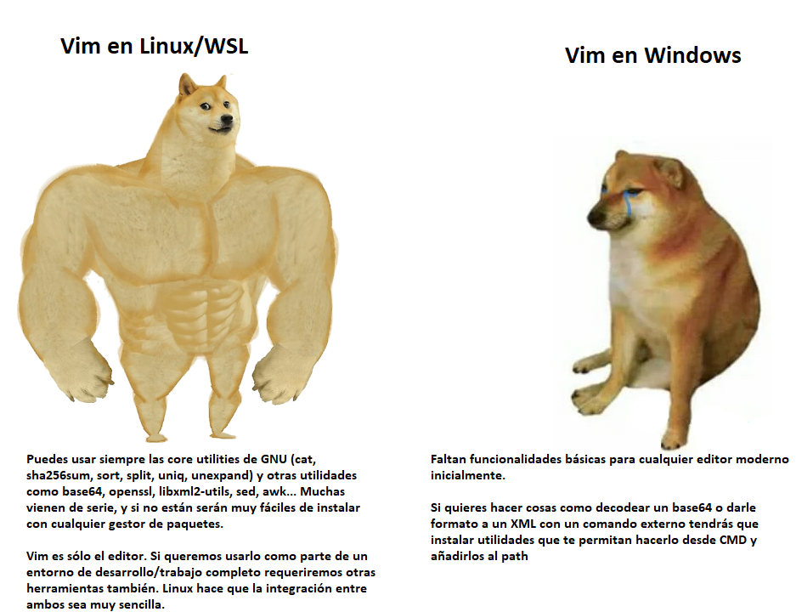

Slide 11
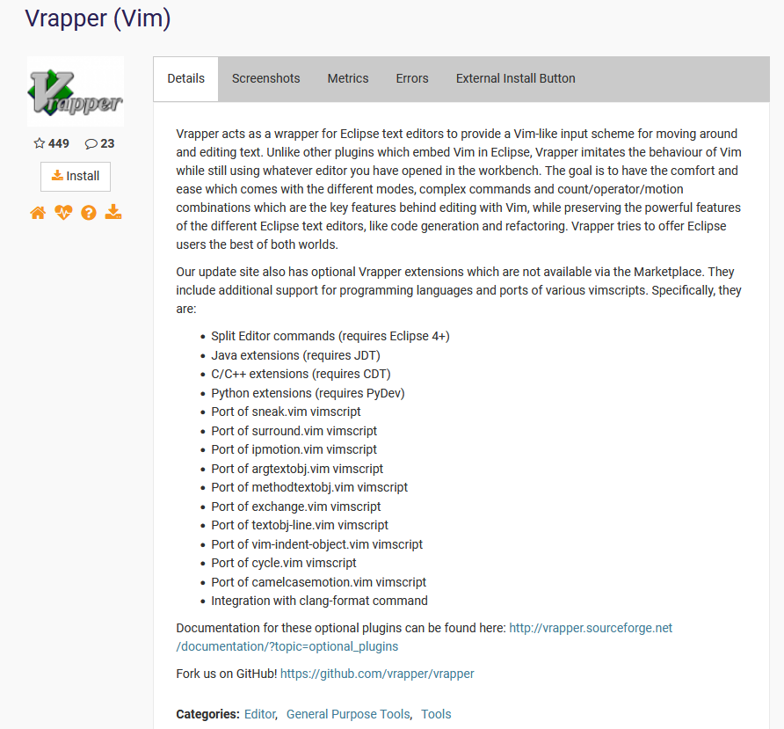
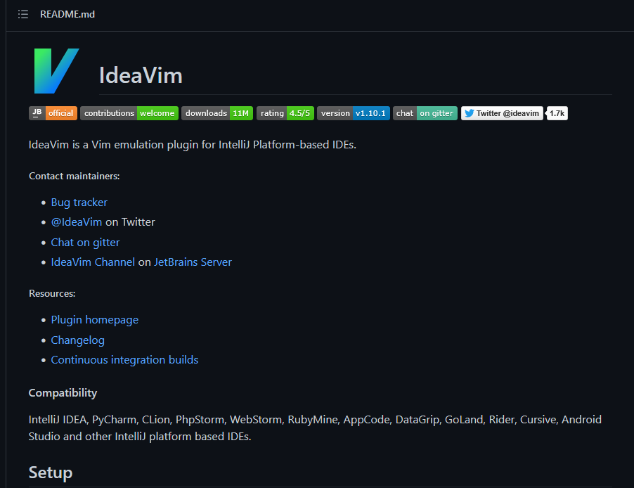
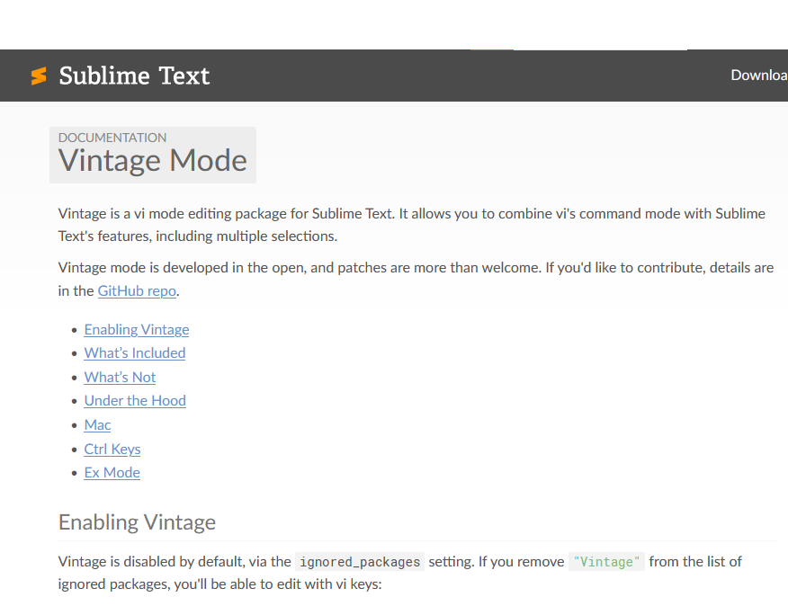
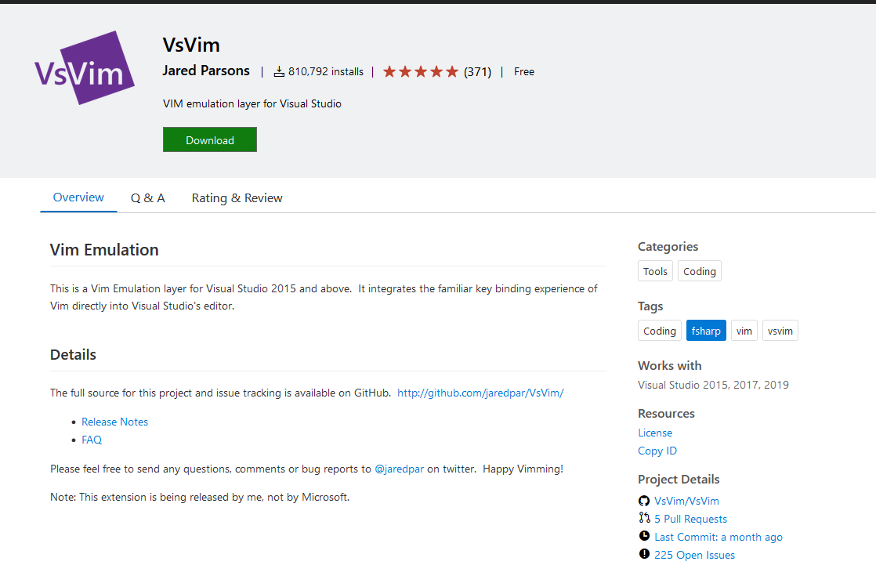
Why not both?

Slide 12
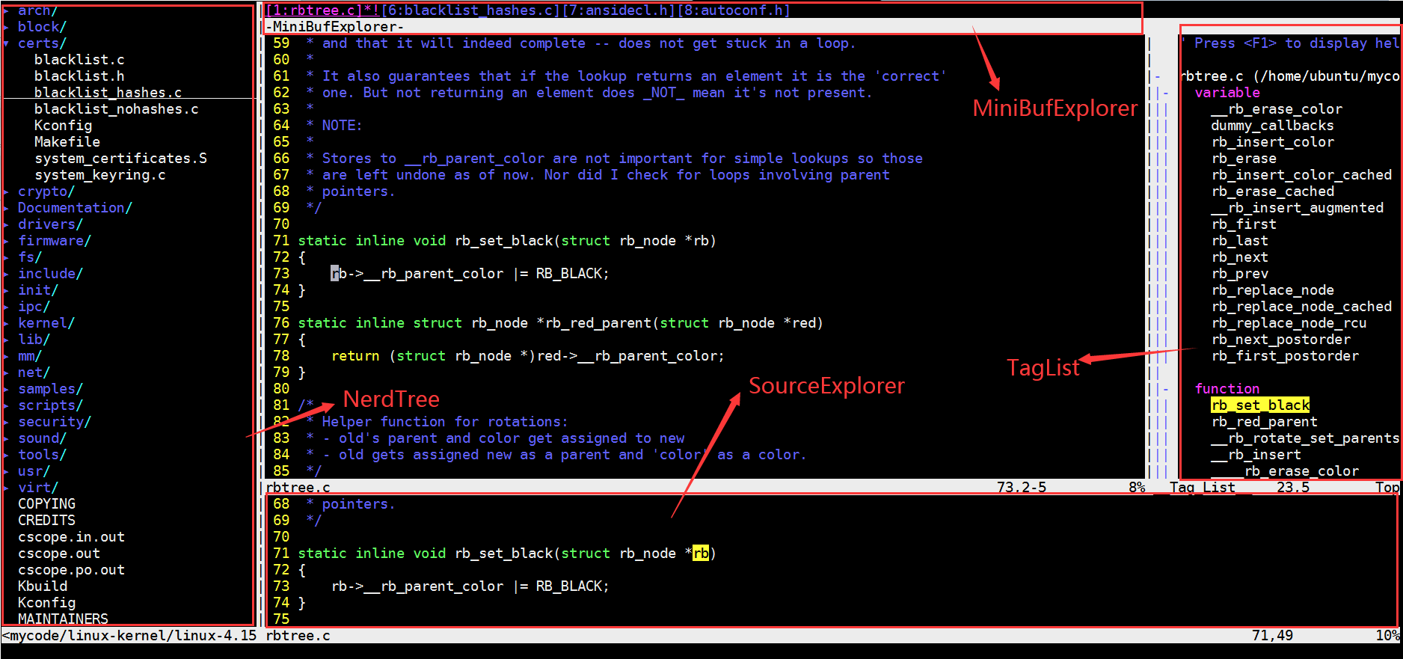
Reinventando la rueda
(no recomendable)

Slide 13
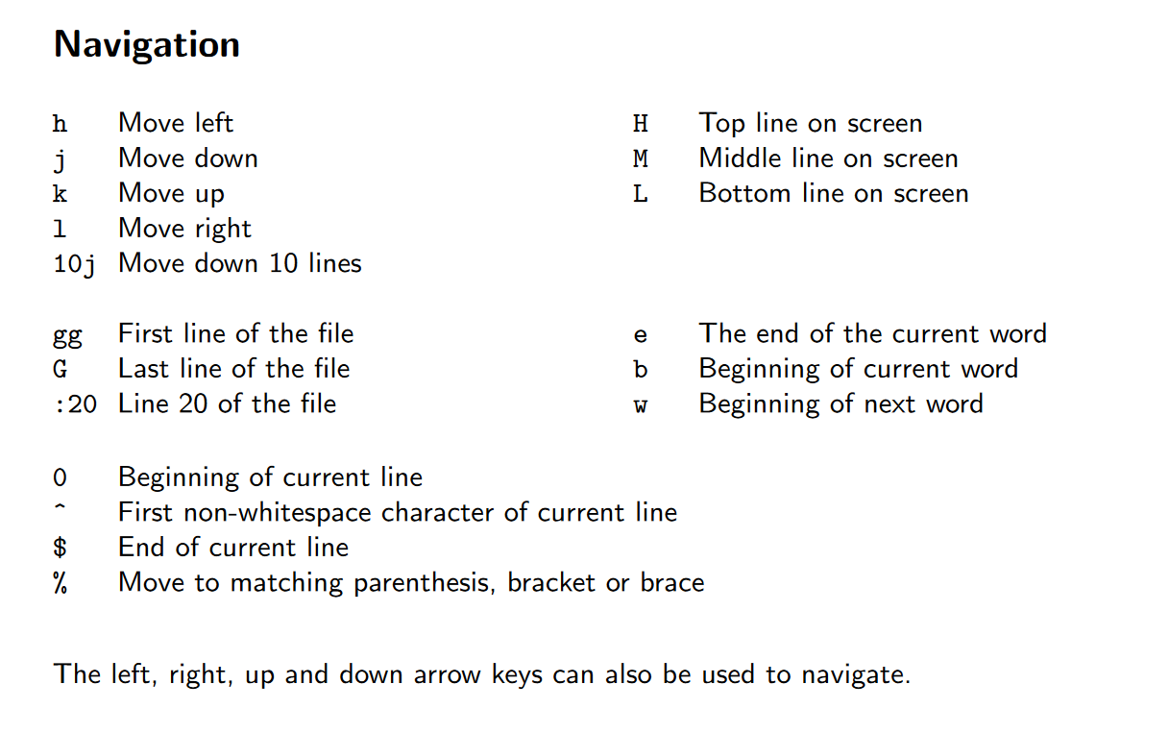
Parte 1: Movimiento
Modo normal – si entramos en modo de edición o comandos pulsar Esc. :q si se nos abre algún split
fx – saltar al siguiente carácter x Fx – saltar al carácter x previo
tx – saltar antes del siguiente caracter x Tx – saltar después del carácter x previo

Slide 14
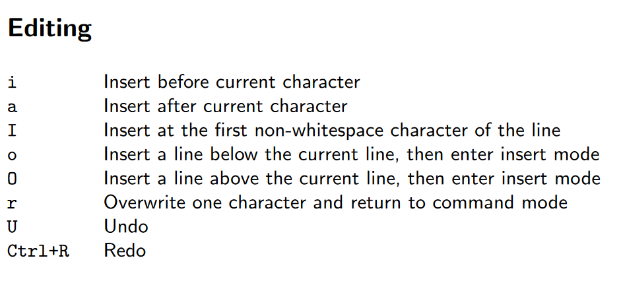
Parte 2: Edición
u
Modo insert – alternamos entre modo normal para desplazarnos y hacer modificaciones y insert para escribir. Salimos pulsando ESC
Sabemos que estamos en modo insert por el –INSERT-- abajo a la izquierda

Slide 15
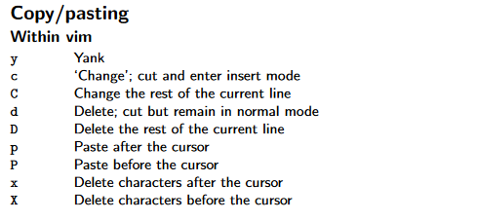
Parte 3: Modo visual. Borra, copiar y pegar
Modo visual – Pulsamos v para empezar a resaltar caracteres o V para hacer lo mismo con líneas. Ahora las acciones que hagamos se harán sobre el texto resaltado
iw aplica la palabra completa
En modo visual, usar estos comandos los aplicará sobre la selección.
En modo normal podemos usar los comandos en combinación con los de navegación.
Ejemplo: d3l borra 3 caracteres a la derecha

Slide 16
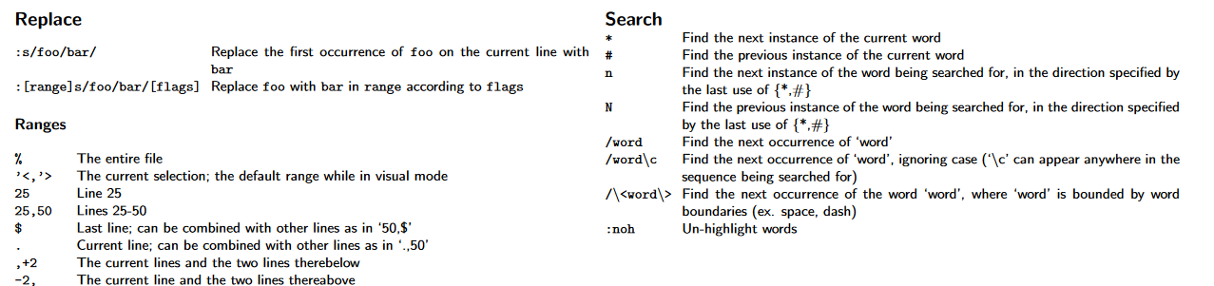
Parte 4: Buscar y reemplazar
Borrar las líneas que contengan cierto patrón:
:g/patron/d
Borrar las líneas que no contengan el patrón:
:g!/patron/d
El patrón puede ser una expresión regex en este caso y en las búsquedas

Slide 17
Parte 5: Comandos externos
(OJO - no está en la chuleta!)
Limitación: Los comandos externos siempre actúan sobre la línea completa aunque nuestro bloque de selección no la contenga del todo
Lanzamos comandos externos con:
:!comandoexterno
Si no hemos seleccionado nada simplemente veremos el output del comando, por ejemplo, :!ls nos mostrará el contenido del directorio habitual.
Lo interesante está en seleccionar lineas de texto antes de lanzar el comando. Usará la selección como input y las reemplazará con el output del comando como si se las estuviesemos pasando con un pipe (|) en la terminal. Ejemplos:
:!base64 -w 0 :!xmllint –-format –-encode utf8
:!sort :!jq .
:!uniq
Básicamente, podemos lanzar cualquier procesador de texto de línea de comandos sin salir de vim

Slide 18
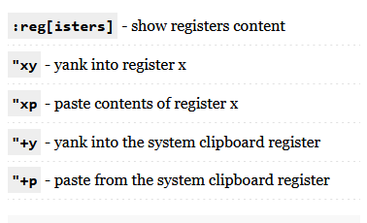
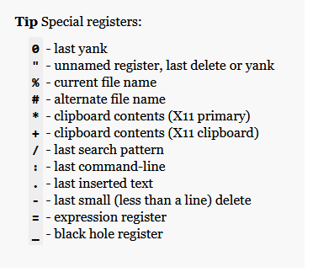
Parte 6: Registers
(OJO - no está en la chuleta!)
Tenemos un total de 26 registros de la A a la Z. Básicamente 26 portapapeles.
Primero hacemos selección visual con v o V y después copiamos en el register
También podemos cortar al registro (eg: viw“ax para copiar una palabra al registro a)
En vez de reescribir el registro, también podemos extenderlo si usamos una letra mayúscula
“Ay → Añadir al registro a

Slide 19
Parte 7: Macros
Para mí este es el motivo que hace que valga la pena usar Vim .
Incluso aunque hay bastantes editores que te dejan grabar macros, casi ninguno te deja hacerlo con el nivel de poder,facilidad (una vez que te has familiarizado con el editor a los niveles anteriores) y flexibilidad que te deja Vim. En otros editores el macro suele ser una funcionalidad no-crítica que se añade a posteriori y que a menudo no interactúa del todo bien con algunas funcionalidades o con la interfaz.
En Vim, los macros emergen de manera muy natural de los comandos que hemos estado viendo. Si sabes usar los comandos de movimiento, registers, etc te será casi tan fácil crear un macro como hacer la tarea la primera vez.
Los macros se almacenan en registers y son simplemente la secuencia de los comandos que has utilizado para crearlos asi que son cadenas de texto simple que pueden ser editados a mano.

Slide 20
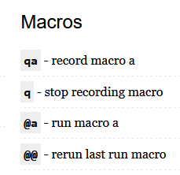
Parte 7: Macros
(OJO - no está en la chuleta!)
“ap – Pegando el register a vemos el macro que
se ha grabado
Podemos hacer macros que lancen otros macros (también macros recursivos pero no he experimentado mucho con esto...)
qA - Como con los registers, podemos añadir instrucciones a un
macro existente en vez de reemplazarlo usando mayúsculas
Podemos guardarlos en nuestro .vimrc

Slide 21
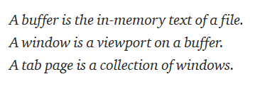
Parte 8: Buffers, Windows y Tabs
Si abrimos varios archivos:
vim archivo1 archivo2 archivo2
Vim los abrirá en buffers, podemos movernos entre ellos con :n y :N
Podemos hacer un :split o :vsplit para dividir la ventana o abrirlos así:
Split horizontal - vim -o archivo1 archivo2 archivo2
Split vertical - vim -O archivo1 archivo2 archivo2
Nos movemos entre splits con Ctrl+W y las teclas direccionales (hjkl)
Un tab es una vista, podemos crear nuevas con :tabnew y movernos con :tabn y :tabN
Lo más probable es que en la mayoría de las situaciones trabajemos con buffers y algún split puntual

Slide 22
Utilidades para Input/Output
cat – copiar input a output:
cat archivo1.txt - mostrara el contenido en stdout
> archivo.txt – redirigir output a archivo
>> archivo.txt – concatecar output a archivo
grep PATTERNS [FILE…] – filtrar stdout con patrón regexp. Por defecto lee
desde stdin
Opciones: -r recursivo
-l mostrar
| - pipe (concatenar stdout de un comando a stdin de otro)
xargs – construir comandos desde standard input
awk – Lenguaje para filtros, extraccion de datos… Da para rato

Slide 23
SSH y SCP
SSH Port Forwarding – Puerto:
ssh -L [LOCAL_IP:]LOCAL_PORT:DESTINATION:DESTINATION_PORT [USER@]SSH_SERVER
SSH Port Forwarding – Dinámico:
ssh -D [LOCAL_IP:]LOCAL_PORT [USER@]SSH_SERVER
Copiar ficheros con SCP
scp [OPTION] [user@]SRC_HOST:]file1 [user@]DEST_HOST:]file2

Slide 24
Links interesantes
https://blog.sanctum.geek.nz/unix-as-ide-introduction/

Slide 25
Hasta la vista!
:q!

